Slide 1






















Slide 2

















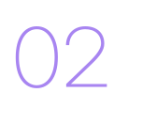

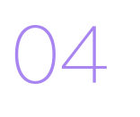







Slide 3




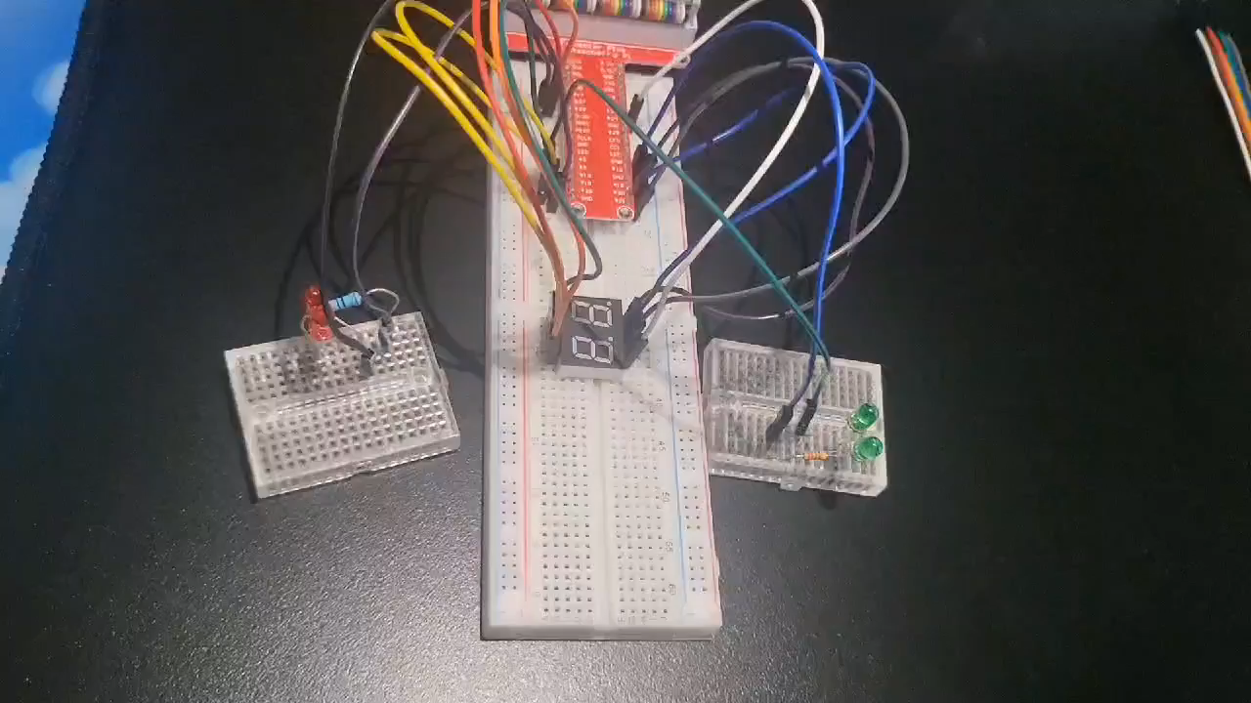

Slide 4
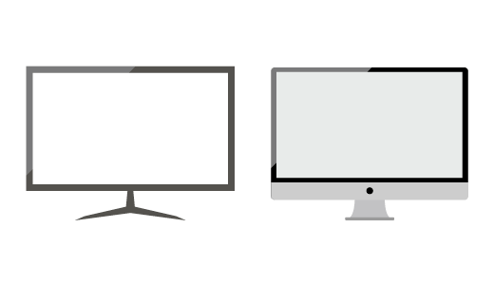

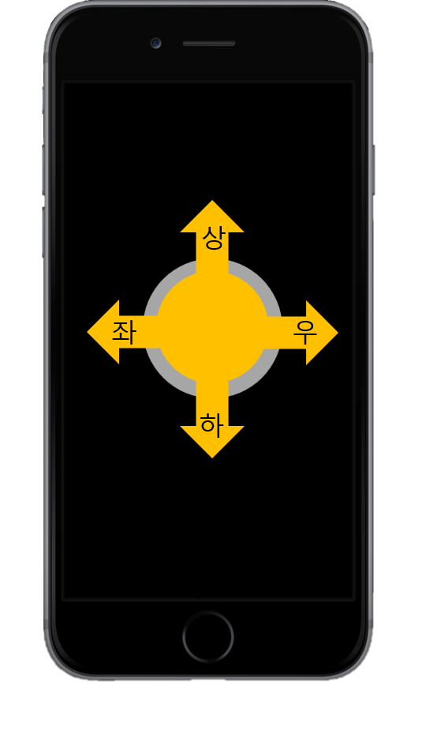
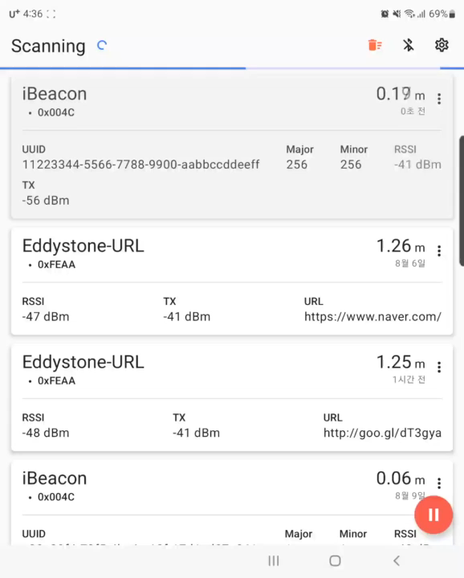
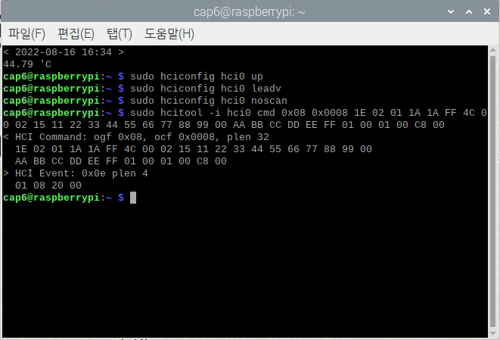

Slide 5


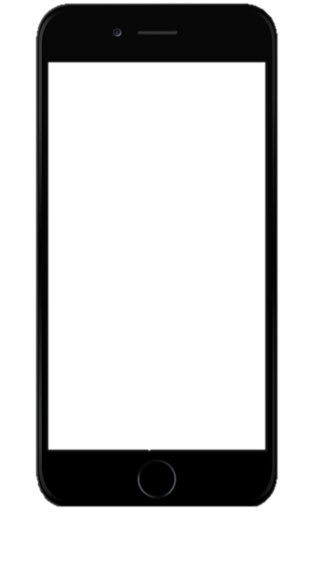
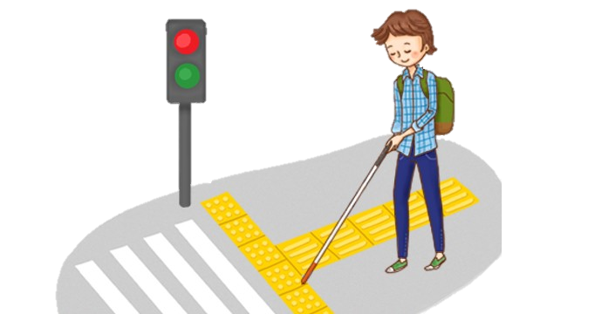
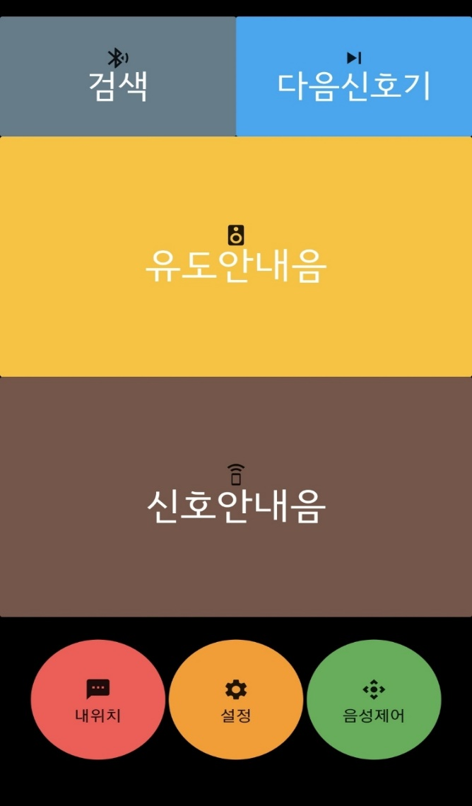
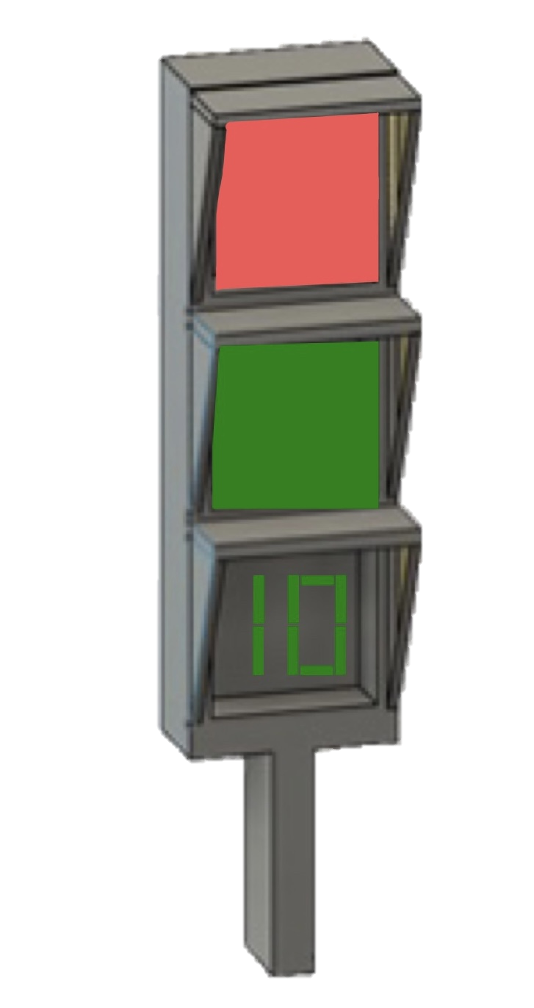
3d프린팅 도면

Slide 6
3d프린팅 도면

Slide 7
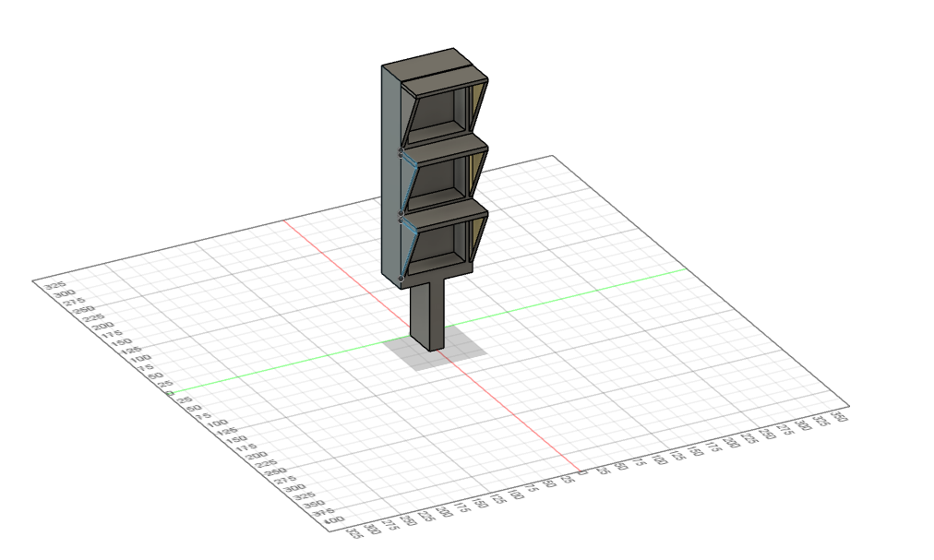

Slide 8
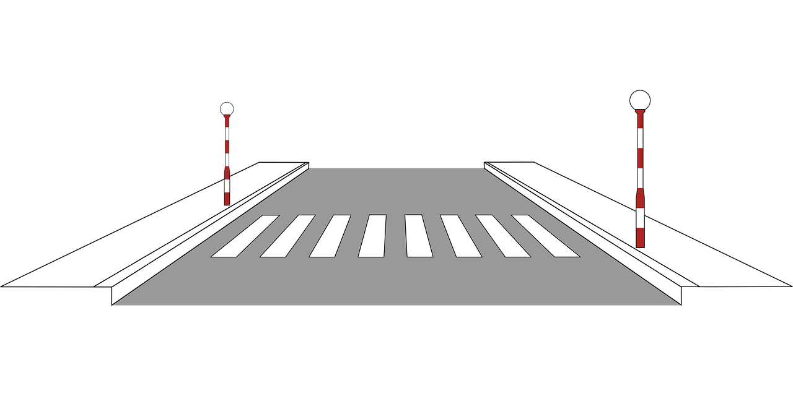

Slide 9




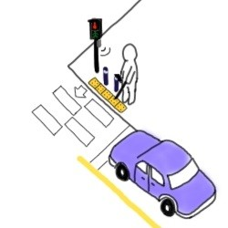
상 방향 신호
다음 신호기 비콘
앱 ‘북극성’
아이콘
좌 방향 신호
안내 음성 OFF
우 방향 신호
안내 음성 ON
하 방향 신호
이전 신호기 비콘
기존 앱
실행 시 화면
앱 ‘북극성’
실행 시 화면

Slide 10







스마트폰(블루투스)
성
운
성공
라즈베리파이(비콘)
스마트폰 앱(북극성)
진행 중

Slide 11

앱 실행 시 화면
“ 북극성(앱) 켜줘. ”
앱 실행
“ 진주성 방면 신호등입니다. ”
비컨
다음 신호등을 선택할 경우
“이마트 방면 신호등입니다. ”

Slide 12
앱 실행 시 화면
앱 실행
“ 초록불 입니다. ”
비컨
잔여시간 얼마 남지 않은 경우
“잔여시간은 10초입니다.”

Slide 13
앱 실행 시 화면
앱 실행
“ 빨간불 입니다. ”
비컨
빨간불로 바뀐 시점을 안내
“ 빨간불로 바뀐 지 10초 되었습니다.”

Slide 14









